Slide 1
Цикл диагностических занятий по выявлению уровня адаптации ребенка к обучению в пятом классе

Slide 2
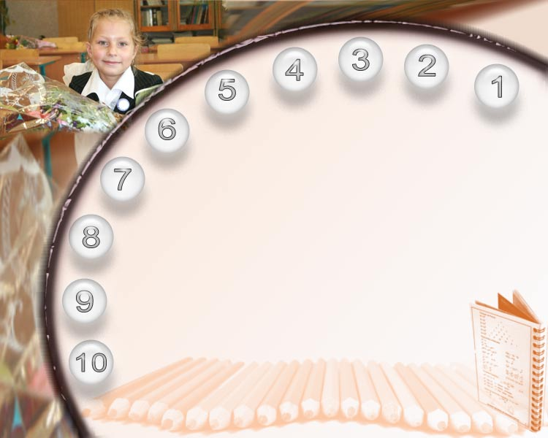
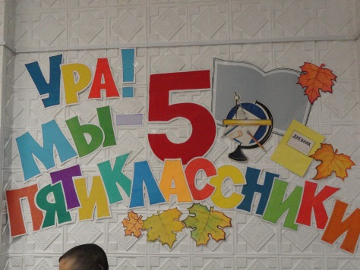
Актуальность
Проблеме школьной адаптации в современной психологической практике и теории уделяется довольно много внимания, однако, чаще всего это касается вопроса адаптации младших школьников в первом классе на ступени перехода из ДОО в начальную школу. Проблеме школьной адаптации в пятом классе внимания уделяется гораздо меньше, хотя переход из младшей школы в среднее звено также является стрессогенным для ребенка, так как значительно изменяются условия обучения, требования, объем получаемых знаний.

Slide 3
Тезисы:
- Проблеме школьной адаптации в пятом классе внимания уделяется гораздо меньше, хотя переход из младшей школы в среднее звено также является стрессогенным для ребенка, так как значительно изменяются условия обучения, требования, объем получаемых знаний.
- процесс адаптации в 5 классе можно облегчить, если начать профилактическую и коррекционную работу уже в младших классах.
- основными психологическими причинами дезадаптации в пятом классе являются низкая мотивация учебной деятельности; неадекватная самооценка; высокий уровень тревожности; несформированность коммуникативных навыков.

Slide 4
Нами был разработан цикл диагностических занятий, которые могут быть проведены в 3-4 классе для выявления уровня психологической готовности ребенка к обучению в среднем звене.
Цикл состоит из четырех занятий, занятия могут быть включены в качестве диагностического блока в программы профилактики и коррекции школьной дезадаптации.

Slide 5
Цель занятий
Превентивная профилактическая и коррекционная работа по предупреждению дезадаптации в среднем звене уже в младших классах, выявление детей «группы риска» для дальнейшей работы.

Slide 6
Психологические причины дезадаптации в пятом классе
- низкая мотивация учебной деятельности;
- неадекватная самооценка;
- высокий уровень тревожности;
- несформированность коммуникативных навыков.

Slide 7
Занятие первое
Цель:
диагностика уровня школьной мотивации.
Методики:
опросник «Направленность на приобретение знаний»
- методика «Направленность на отметку». Методика предложена Е.П. Ильиным, Н.А. Курдюковой.
Учащимся по опроснику дается ряд утверждений-вопросов с парными ответами. Необходимо внимательно прочитать утверждение и из двух ответов нужно выбрать один (а или б) и написать рядом с вопросом, в конце предложения. Отвечайте, долго не раздумывая, помните: нет «хороших» или «плохих» ответов. По методике «Направленность на отметку» также дается ряд вопросов, нужно ответить на них, поставив в соответствующей ячейке знаки «+» («да») или («нет»).
Оборудование: бланки ответов, мультимедийная презентация.

Slide 8
Занятие второе
Цель:
диагностика уровня самооценки.
Методики:
Методика «Лесенка»
Методика «Какой Я?»
Оборудование: бланки ответов, мультимедийная презентация.

Slide 9
Занятие третье
Цель:
диагностика уровня тревожности.
Методики:
методика «Многомерная оценка детской тревожности» (МОДТ) Е. Е. Ромицыной.
Оборудование: бланки ответов, мультимедийная презентация.

Slide 10
Занятие четвертое
Цель:
диагностика уровня сформированности коммуникативных навыков.
Методики:
«Ковер»;
- «Дорога к дому».
Оборудование: бланки ответов, мультимедийная презентация.

Slide 11
Список литературы
Адаптация учащихся 5-х классов к процессу обучения в средней школе // Школьный психолог. Приложение к газете "Первое сентября". - 2005. - N 12. - С.30-33.
Битянова М. Психолого-педагогическое сопровождение школьников на этапе перехода из начального в среднее звено / М. Битянова // Школьный психолог. Приложение к газете "Первое сентября". - 2001. - N 33. - С.8-9 4.
Владимирова Ю. Новичок в средней школе: Программа адаптационных встреч для пятиклассников / Ю. Владимирова // Школьный психолог. Приложение к газете "Первое сентября". - 2004. - N 9. - С.12-17 5.
Гаврилычева Г.Ф. Диагностики изучения личности младшего школьника // Начальная школа. - 1994. - N 1. - С. 16-18; N 8. - С. 4-8.
Истратова О.Н.: Справочник психолога начальной школы. - Ростов на/Д: Феникс, 2006.
Коблик Е.Г. Первый раз в 5 класс. Программа адаптации детей к средней школе. – М.: Генезис, 2003.- 122с.
Меттус Е. В. Программа "Преемственность. Адаптация - 5" / Е. В. Меттус // Завуч начальной школы. - 2010. - N 1. - С. 28-36. –
Останина Н. Я и школа: Программа развития адаптивных возможностей учащихся при переходе в среднее звено / Н. Останина // Школьный психолог. Приложение к газете "Первое сентября". - 2003. - N 41. - С.8-9 11.
Прихожан А. Пятиклассники: Собрание для родителей пятиклассников (психологические аспекты): методический материал / А. Прихожан // Школьный психолог. Приложение к газете "Первое сентября". - 2002. - N 12. - С.12.

Slide 12
Спасибо за внимание!

